Slide 1
IoT시스템 4주차 과제
반 YA 학번: 20202296 이름: 전채린

Slide 2
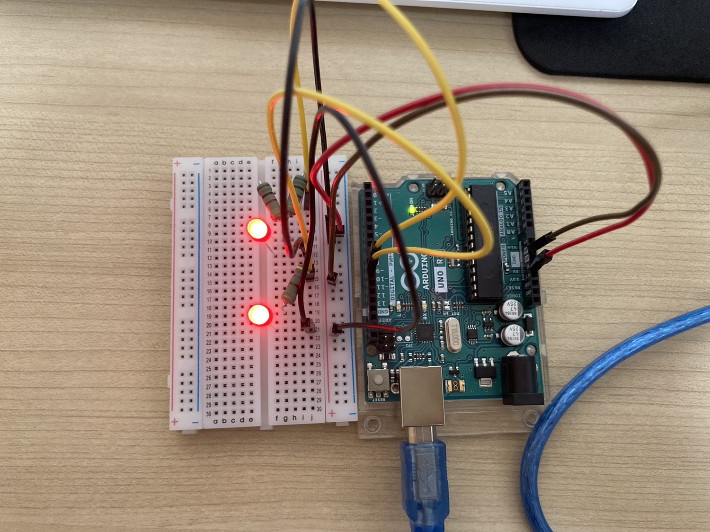
실습3 회로 사진

Slide 3
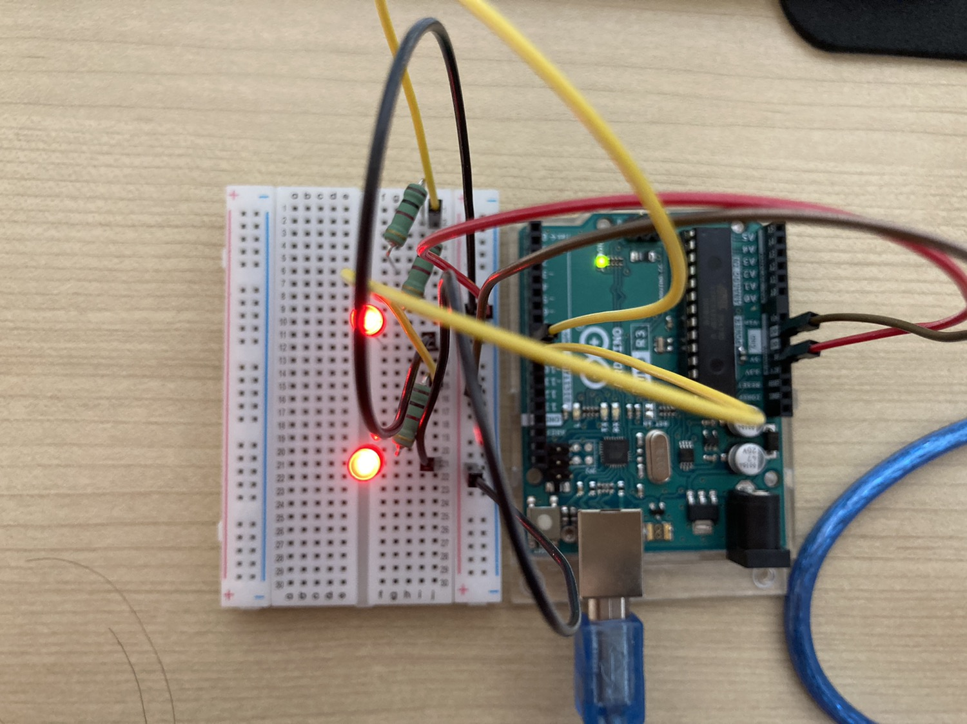
실습4 회로 사진

Slide 4
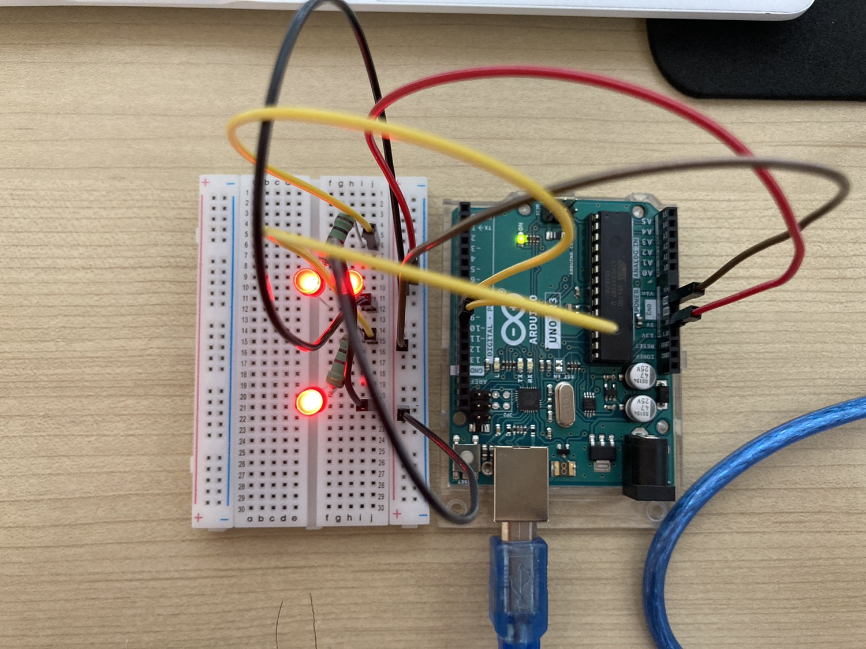
실습5 회로 사진

Slide 5
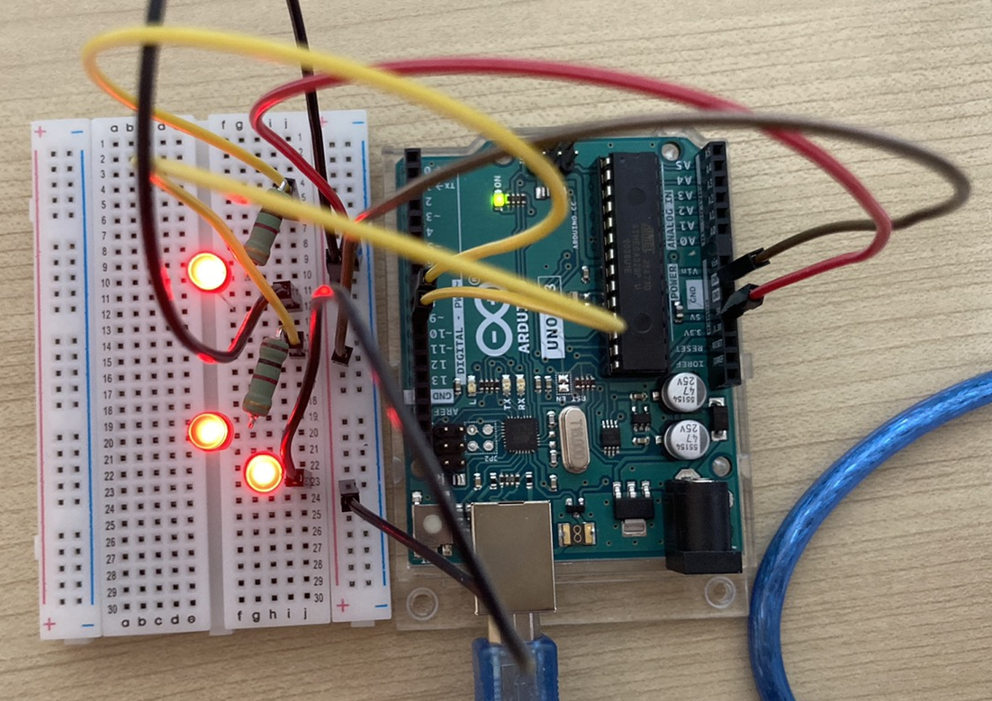
실습6 회로 사진

Slide 6
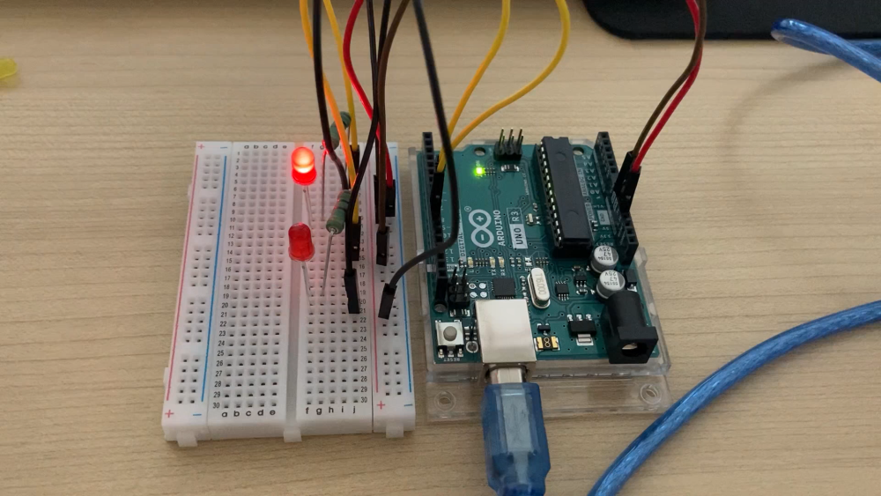
실습7 동작 영상

Slide 7
실습7 스케치
int led1 = 8;
int led2 = 9;
void setup() {
pinMode(led1, OUTPUT);
pinMode(led2, OUTPUT);
}
void loop() {
digitalWrite(led1, HIGH);
digitalWrite(led2, HIGH);
delay(500);
digitalWrite(led1, HIGH);
digitalWrite(led2, LOW);
delay(500);
digitalWrite(led1, LOW);
digitalWrite(led2, HIGH);
delay(500);
digitalWrite(led1, LOW);
digitalWrite(led2, LOW);
delay(500);
}

Slide 8
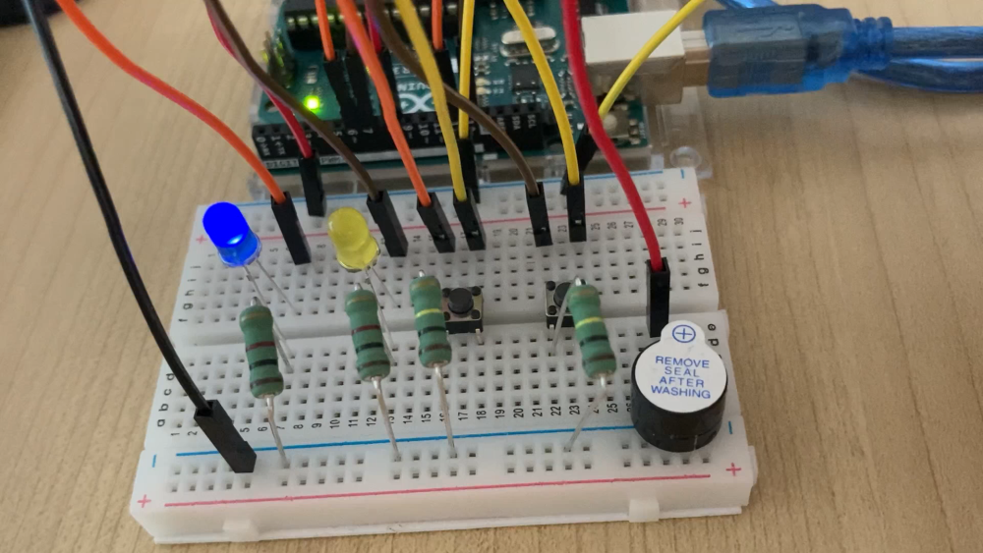
실습10 동작 영상

Slide 9
실습10 스케치
int led1 = 7;
int led2 = 6;
int key1 = 13;
int key2 = 12;
int buzzer = 8;
void setup() {
pinMode(led1, OUTPUT);
pinMode(led1, OUTPUT);
pinMode(key1, INPUT);
pinMode(key1, INPUT);
pinMode(buzzer, OUTPUT);
}
void loop() {
if( digitalRead(key1) == HIGH ){
digitalWrite(led1, HIGH);
delay(2000);
}
else
digitalWrite(led1, LOW);
if( digitalRead(key2) == HIGH ){
digitalWrite(led2, HIGH);
delay(2000);
}
else
digitalWrite(led2, LOW);
digitalWrite(buzzer, HIGH); // Buzzer on
delay(100);
digitalWrite(buzzer, LOW); // Buzzer off
delay(1000);
}

